Slide 1


AGENȚIA DE DEZVOLTARE REGIONALĂ NORD-VEST
+
+
+
2.8 M
+
25
200
1.1 M
ani de activitate
colectiv divers de experți
angajați în regiune
beneficiarii proiectelor europene

Slide 2
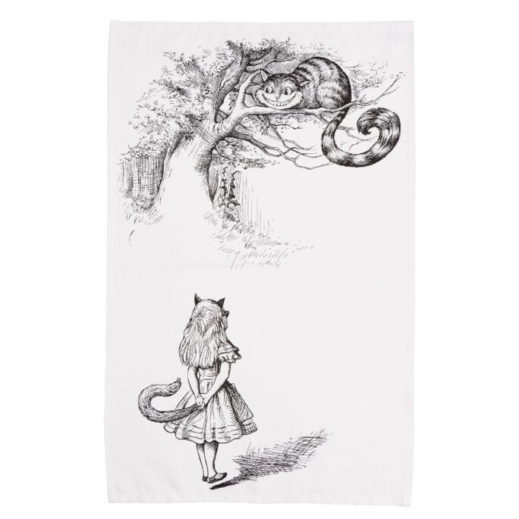
Alice: Pe ce drum să o iau?
Pisica: Unde vrei să ajungi?
Alice: Nu știu.
Pisica: Atunci nu contează.
Alice în Țara Minunilor

Slide 3
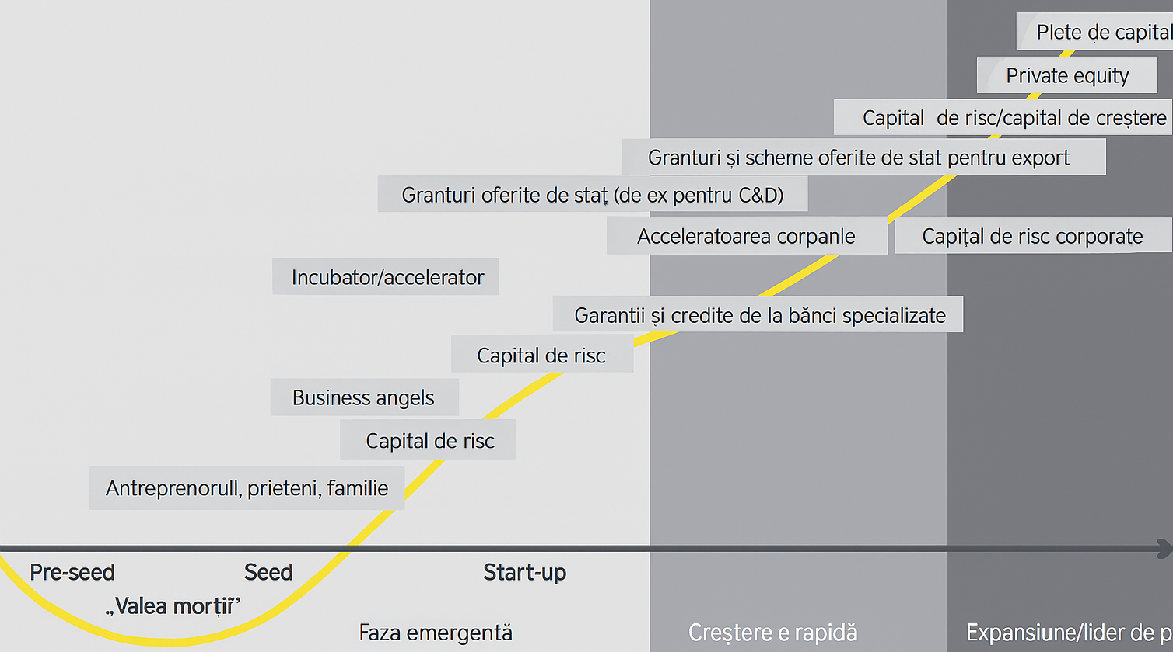

Slide 4
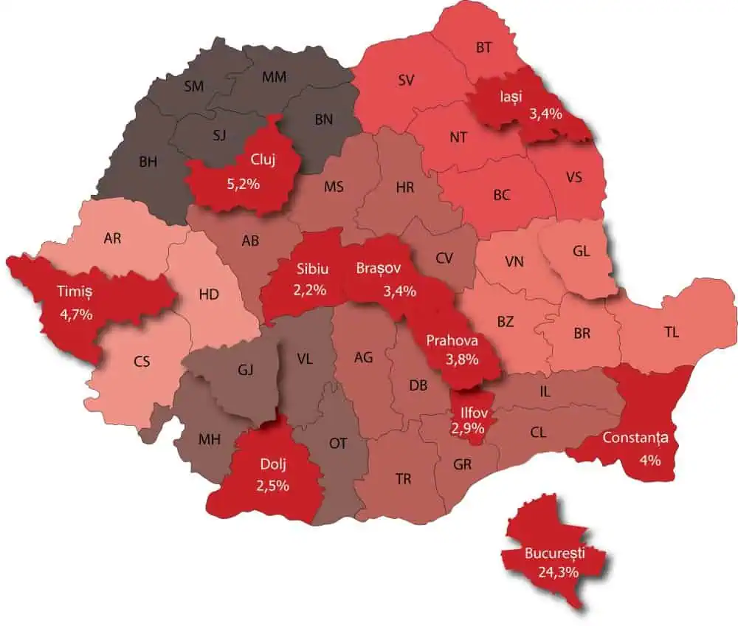
Disiparea inegalității de dezvoltare
*2022

Slide 5
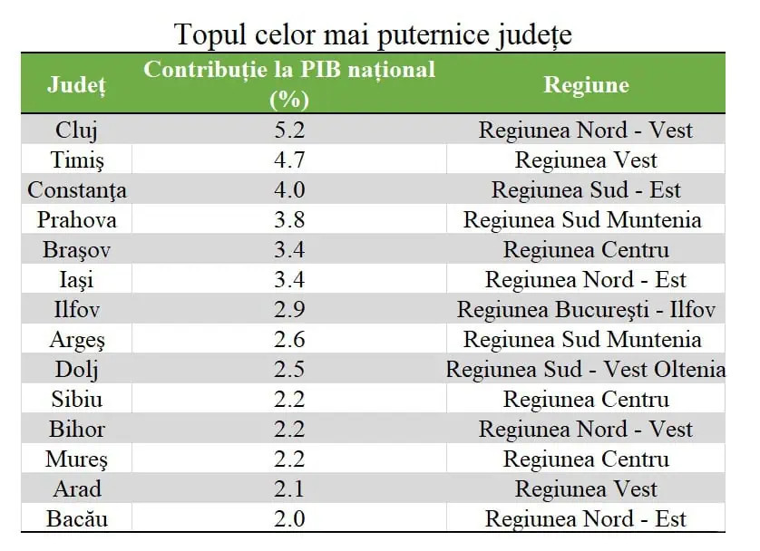
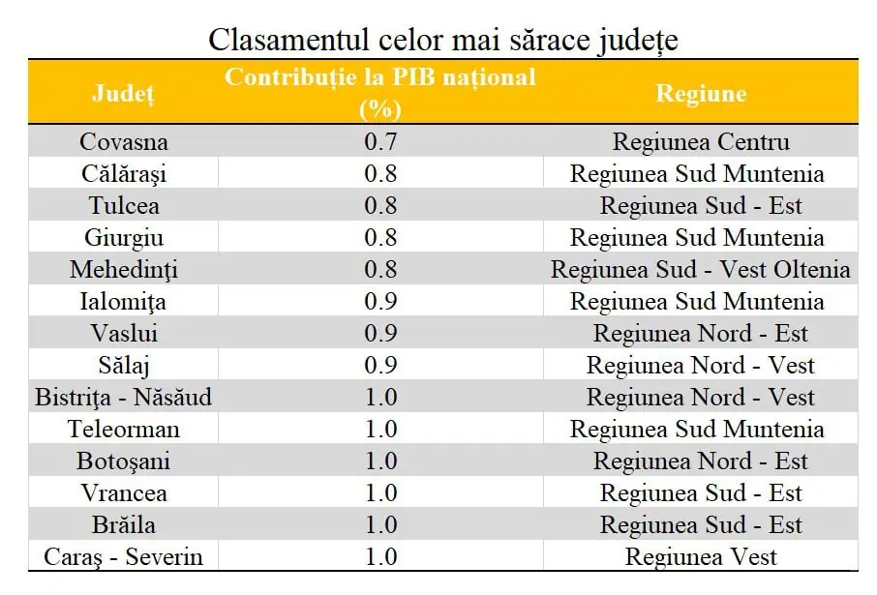
Disiparea inegalității de dezvoltare

Slide 6
Ipoteze
Nevoi > Resurse
Cultura antreprenorială pt fondatori de start-up deficitară & nepotrivire cu granturi
Lipsa de orientare spre inovare &
Dialog limitat cu Primarii/CJ-uri
Nevoi financiare dincolo de cheltuielile din contractele de finanțare
Inegalitate de dezvoltare

Slide 7
Masuri la nivel de PR NV
Alegeri prioritare
Instrument financiar prin administrator de grant
Dezvoltare de Parcuri de specializare inteligentă
Dialog cu Bănci în afara solutiilor din Program & implicare actori catalizatori

Slide 8

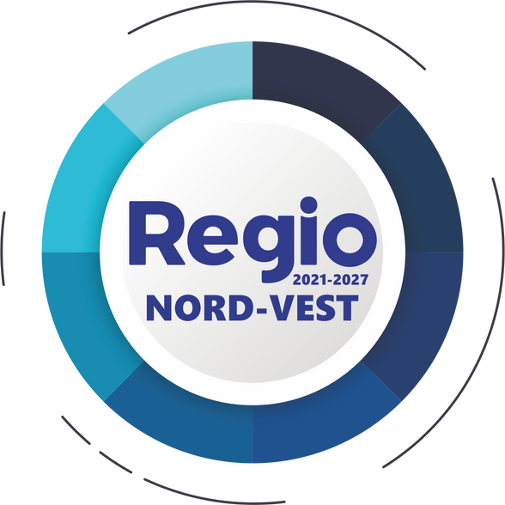


Programul Regional Nord-Vest 2021-2027
1.43+ Miliarde €
Valoarea apelurilor de proiecte publicate
1.43 Miliarde €
Valoarea Programului Regional Nord-Vest 2021-2027
50
Apeluri de proiecte publicate și lansate

Slide 9
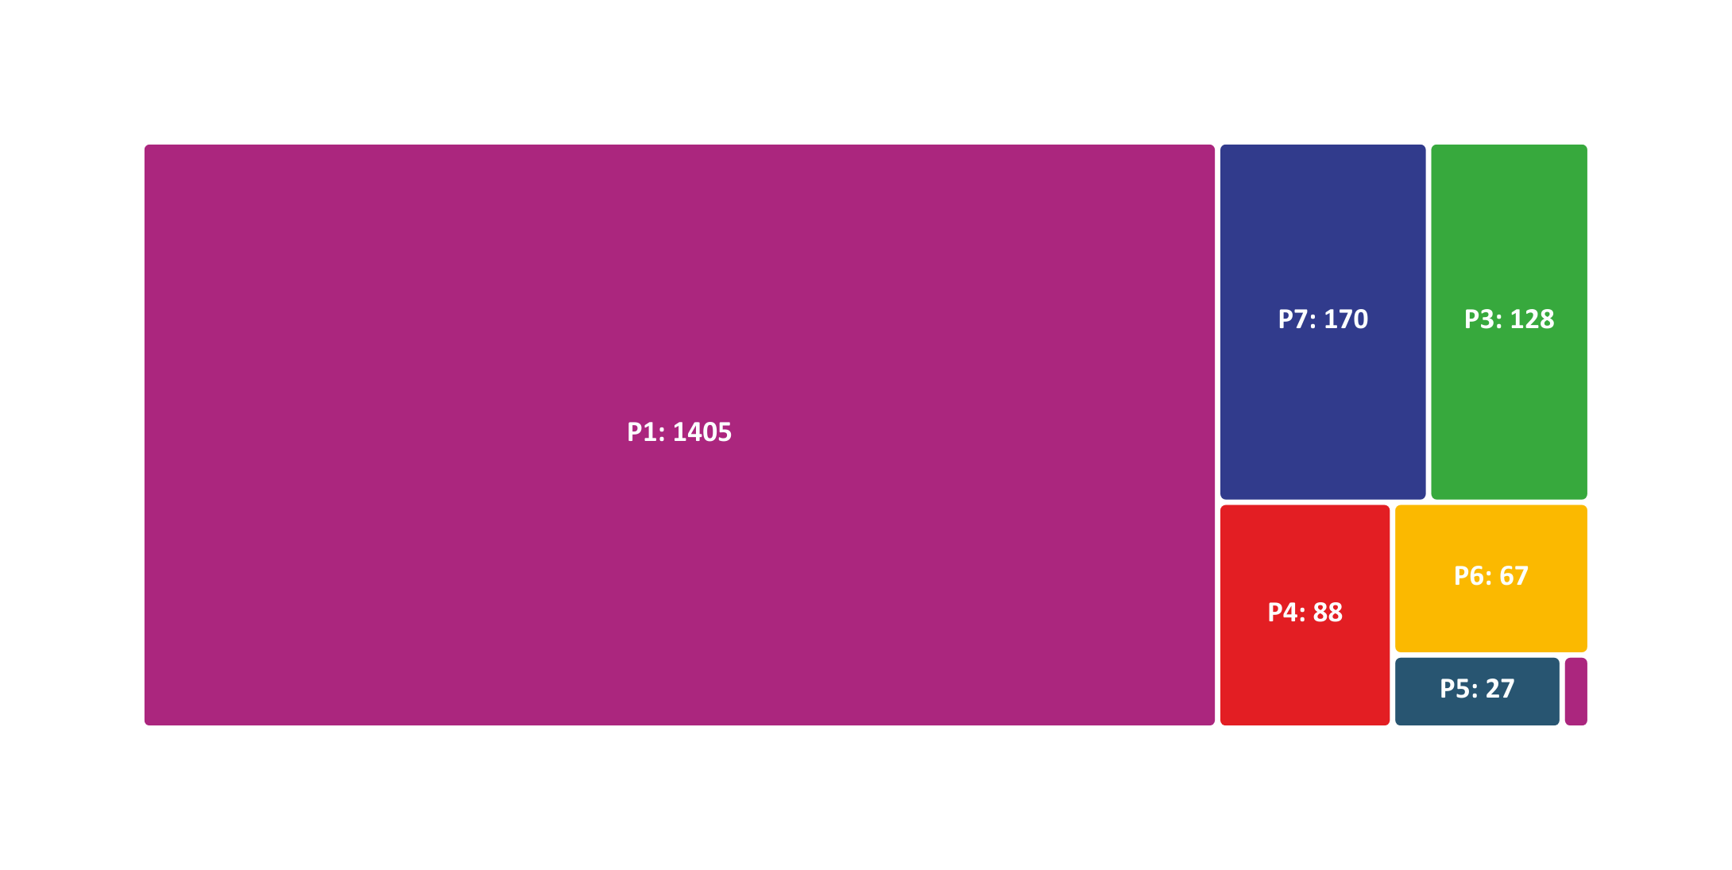
Proiecte depuse pe fiecare prioritate a Programului Regional Nord-Vest 2021-2027
Valoarea Programului Regional Nord-Vest 2021-2027
Ștei
1889 - Total proiecte depuse

Slide 10

Valoarea totală a proiectelor depuse
Valoarea eligibilă a proiectelor depuse
Valoarea Programului Regional Nord-Vest 2021-2027
1.437.252.471,00 €
€ 4.460.839.503,85
€ 5.932.550.077,49
1889 - Total proiecte depuse

Slide 11
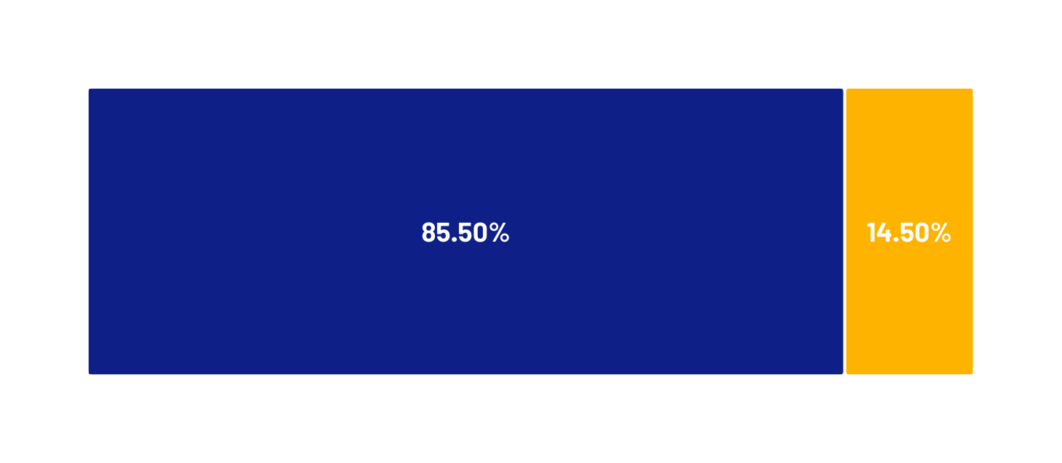
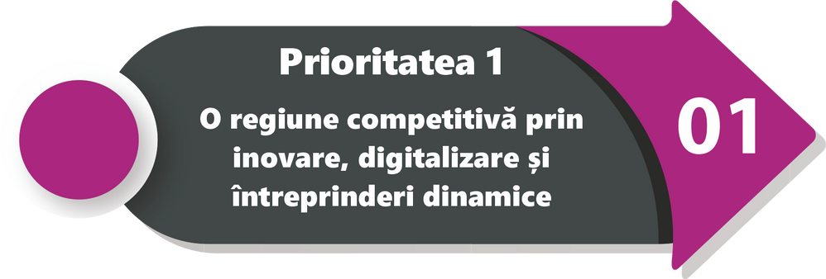
Prioritatea 1
316.14 Milioane €
Valoarea alocării financiare pentru Prioritatea 1
1.43 Miliarde €
Valoarea Programului Regional Nord-Vest 2021-2027
14
Apeluri de proiecte publicate și lansate
85,50%
270.31 Mil. €

Slide 12
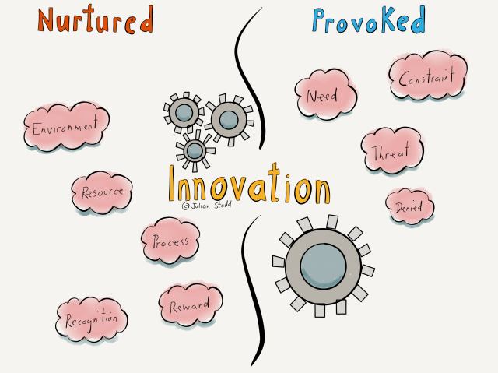
14
85,50%
270.31 Mil. €

Slide 13
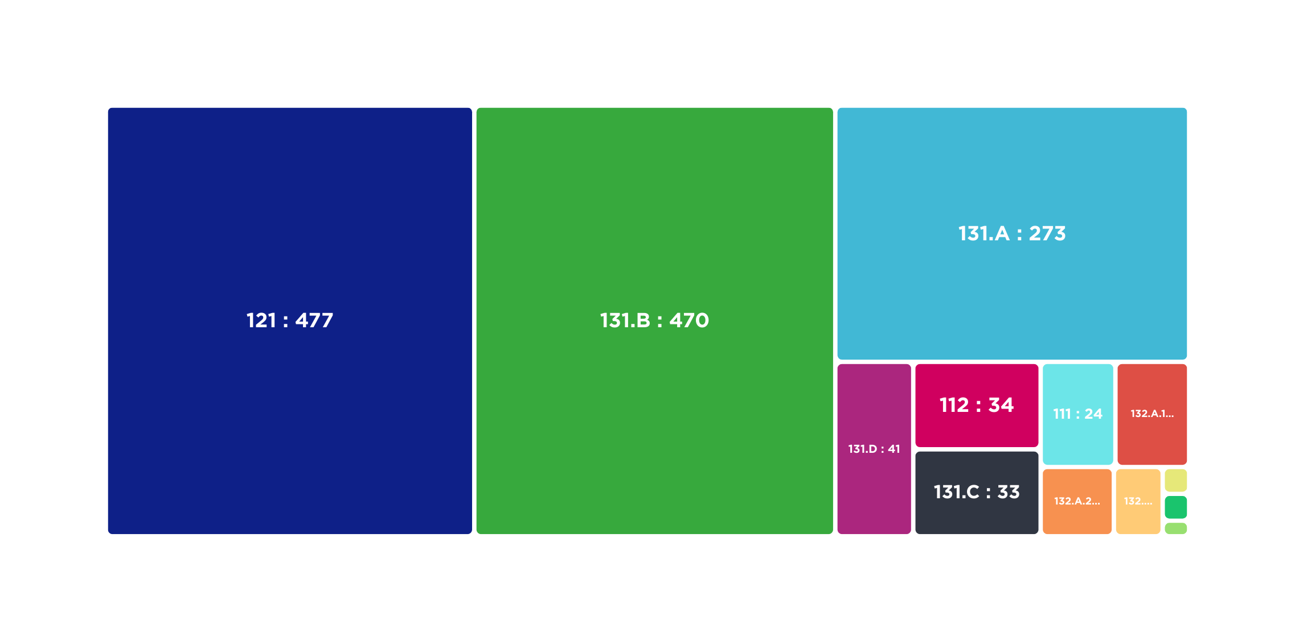
Proiecte depuse pe Prioritatea 1 a Programului Regional Nord-Vest 2021-2027
Ștei
1405 - Total proiecte depuse

Slide 14

Valoarea totală a proiectelor depuse pe Prioritatea 1
Valoarea eligibilă a proiectelor depuse pe Prioritatea 1
Valoarea alocării financiare pentru Prioritatea 1
€ 327.904.956,00
€ 1.190.716.015,33
€ 1.459.832.183,39
1405 - Total proiecte depuse

Slide 15

111 - Proiecte din domenii specializare inteligentă (cercetare) pentru întreprinderi din Regiunea de Dezvoltare Nord-Vest
Valoarea totală a proiectelor depuse pe apelul de proiecte
Valoarea eligibilă a proiectelor depuse pe apelul de proiecte
Valoarea alocării financiare pentru apelul de proiecte
24 - Proiecte depuse
€ 23.811.306,00
€ 65.651.731,41
€ 72.004.185,61

Slide 16

112 - Sprijin pentru întreprinderi nou înființate inovatoare
Valoarea totală a proiectelor depuse pe apelul de proiecte
Valoarea eligibilă a proiectelor depuse pe apelul de proiecte
Valoarea alocării financiare pentru apelul de proiecte
34 - Proiecte depuse
€ 21.764.706,00
€ 49.884.345,18
€ 52.811.250,96

Slide 17


113 - Ecosisteme de inovare - centre CDI - Inclusiv cercetare în colaborare
Valoarea alocării financiare pentru apelul de proiecte
Valoarea eligibilă a proiectelor depuse pe apelul de Proiecte
€ 23.100.230
€ 11.523.665,90
Apel deschis până pe 06.10.2025

Slide 18

121 - Digitalizarea IMM-urilor din Regiunea de Dezvoltare Nord-Vest
Valoarea totală a proiectelor depuse pe apelul de proiecte
Valoarea eligibilă a proiectelor depuse pe apelul de proiecte
Valoarea alocării financiare pentru apelul de proiecte
477 - Proiecte depuse
€ 16.764.705,90
€ 47.772.654,44
€ 57.780.326,56

Slide 19

131.A - Investiții productive inovatoare pentru microîntreprinderile din Regiunea de Dezvoltare Nord Vest
Valoarea totală a proiectelor depuse pe apelul de proiecte
Valoarea eligibilă a proiectelor depuse pe apelul de proiecte
273 - Proiecte depuse
Valoarea alocării financiare pentru apelul de proiecte
€ 19.306.216,00
€ 122.353.327,16
€ 135.288.880,00

Slide 20

131.B - Creșterea competitivității IMM-urilor din
Regiunea de Dezvoltare Nord-Vest
Valoarea totală a proiectelor depuse pe apelul de proiecte
Valoarea eligibilă a proiectelor depuse pe apelul de proiecte
470 - Proiecte depuse
Valoarea alocării financiare pentru apelul de proiecte
€ 597.042.328,43
€ 759.122.102,83
€ 46.714.503,60

Slide 21

131.C - Creșterea competitivității IMM-urilor din domeniile robotică și nanotehnologii
Valoarea totală a proiectelor depuse pe apelul de proiecte
Valoarea eligibilă a proiectelor depuse pe apelul de proiecte
Valoarea alocării financiare pentru apelul de proiecte
33 - Proiecte depuse
€ 20.000.000,00
€ 60.403.468,24
€ 75.226.455,43

Slide 22

131.D - Creșterea competitivității IMM-urilor din domeniile turism și sănătate
Valoarea totală a proiectelor depuse pe apelul de proiecte
Valoarea eligibilă a proiectelor depuse pe apelul de proiecte
Valoarea alocării financiare pentru apelul de proiecte
41 - Proiecte depuse
€ 15.000.000,00
€ 56.034.127,55
€ 61.936.578,27

Slide 23

131.F – Sprijin pentru internaționalizarea IMM-urilor
Valoarea alocării financiare pentru apelul de proiecte
Valoarea eligibilă a proiectelor depuse pe apelul de proiecte
Valoarea totală a proiectelor depuse pe apelul de proiecte
€ 10.000.000,00
Apel deschis până pe 27.10.2025

Slide 24

132.A.1 - Sprijinirea dezvoltării parcurilor de specializare inteligentă
Valoarea totală a proiectelor depuse pe apelul de proiecte
Valoarea eligibilă a proiectelor depuse pe apelul de proiecte
Valoarea alocării financiare pentru apelul de proiecte
23 - Proiecte depuse
€ 32.983.385,90
€ 107.959.413,27
€ 130.229.187,45

Slide 25
132.A.2 - Sprijinirea dezvoltării unor investiții inițiale ale unor IMM-uri în cadrul structurii parcului de specializare inteligentă
Valoarea totală a proiectelor depuse pe apelul de proiecte
Valoarea eligibilă a proiectelor depuse pe apelul de proiecte
Valoarea alocării financiare pentru apelul de proiecte
15 - Proiecte depuse
€ 49.507.054,25
€ 51.210.921,17
€ 71.159.744,64
Apel deschis până pe 10.12.2025

Slide 26

132.B.1 - Sprijinirea dezvoltării incubatoarelor de afaceri
Valoarea totală a proiectelor depuse pe apelul de proiecte
Valoarea eligibilă a proiectelor depuse pe apelul de proiecte
Valoarea alocării financiare pentru apelul de proiecte
10 - Proiecte depuse
€ 2.941.176,50
€ 12.720.638,48
€ 18.119.098,79

Slide 27

Valoarea totală a contractelor semnate
Valoarea eligibilă a contractelor semnate
Valoarea nerambursabilă a contractelor semnate
Valoarea Programului Regional Nord-Vest
2021-2027
€ 1.437.252.471,00
€ 1.749.286.771,82
€ 1.510.366.164,88
€ 2.487.111.543,68

Slide 28
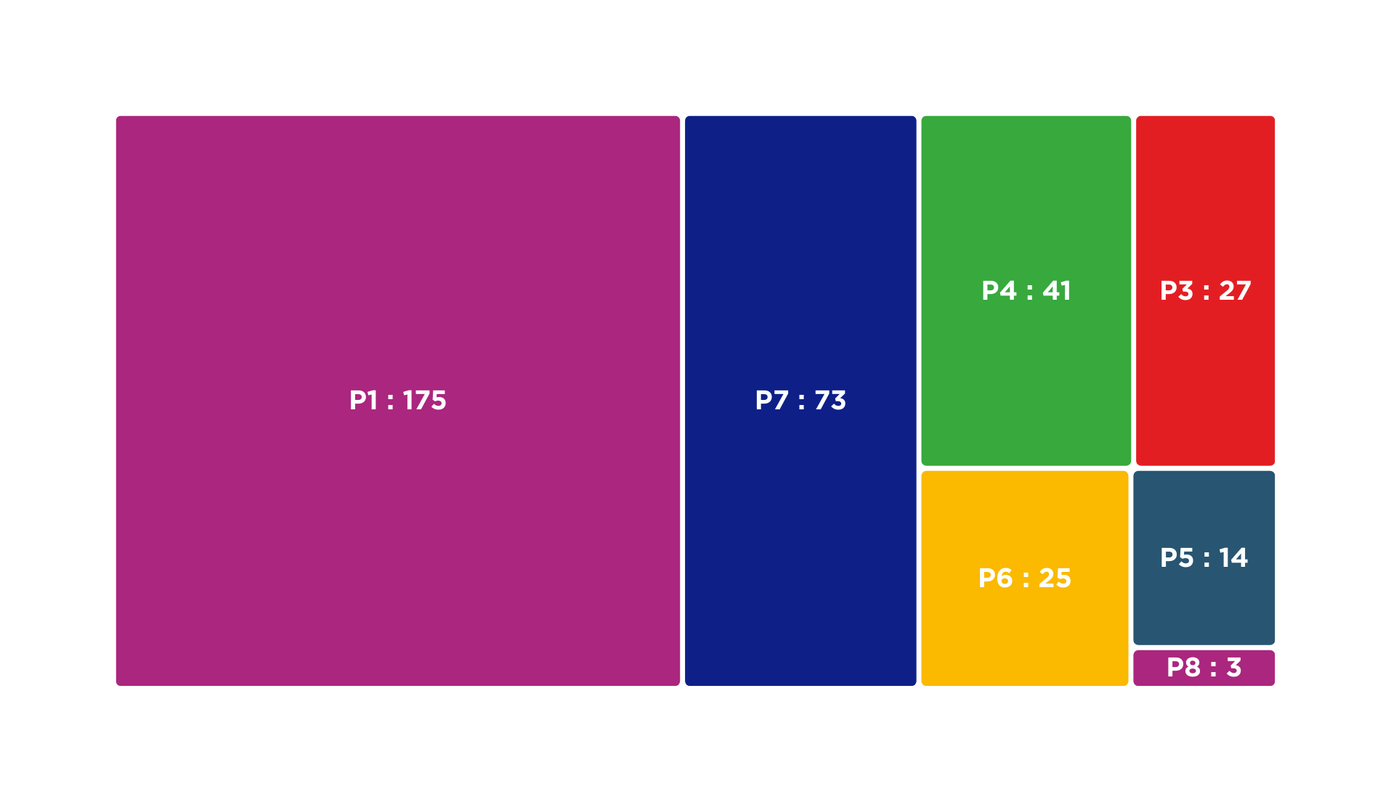
Contracte semnate pe fiecare prioritate din cadrul Programului Regional Nord-Vest 2021-2027
Ștei
358 - Total contracte semnate

Slide 29
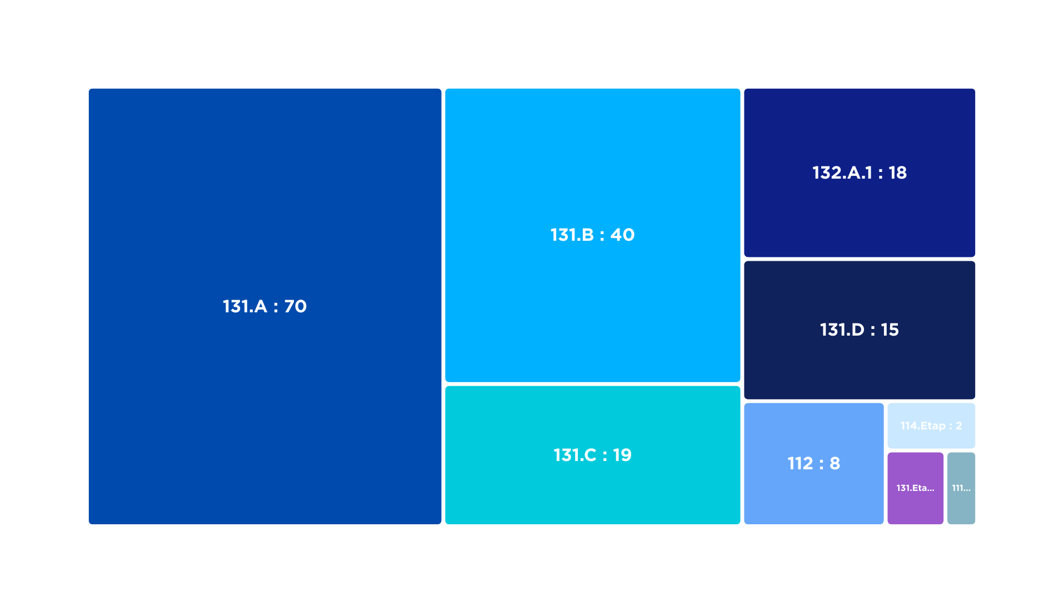
Contracte semnate pe Prioritatea 1 a Programului Regional Nord-Vest 2021-2027
Ștei
175 - Total contracte semnate

Slide 30
Oportunități pentru IMM-uri sub forma apelurilor de proiecte in derulare / consultare publică
  131.F
  Internaționalizarea IMM-urilor din regiunea de dezvoltare Nord-Vest - 10 mil euro
  131.E
  Investiții productive inovatoare pentru IMM - instrumente financiare – 33 mil euro
  132.A2
  Sprijinirea IMM-urilor in Parcurile de Specializare Inteligentă- 119 mil euro
  961
  Sprijinirea proiectelor din domenii STEP – 21 mil euro
Ștei

Slide 31
FINANȚAREA Parcurilor de Specializare Inteligentă
Valoarea apelului de proiecte Investiții IMM-uri în Parcurile de Specializare Inteligentă
Valoarea apelurilor de proiecte lansate în sprijinul IMM-urilor
Finanțarea IMM-urilor
€ 119.658.482,71
€ 270.316.720,00
€ 316.140.250,00
Valoarea apelurilor deschise în sprijinul
IMM-urilor
23.529.411,80 €
€ 141.182.148,611
Valoare apel Instrumente Financiare pt. IMM-uri

Slide 32
FINANȚAREA Parcurilor de Specializare Inteligentă
Autoritățile publice locale inițiază faza 1 a proiectului - dezvoltarea infrastructurii PSI
Un administrator selectat se ocupă de concesiunile parcelelor
IMM-urile solicită concesiunea unei parcele
IMM-urile solicită o finanțare, cu un proiect care propune adoptarea unei inovații

Slide 33

Finanțarea IMM-urilor
€ 316.140.250,00
23.529.411,8 €

Slide 34
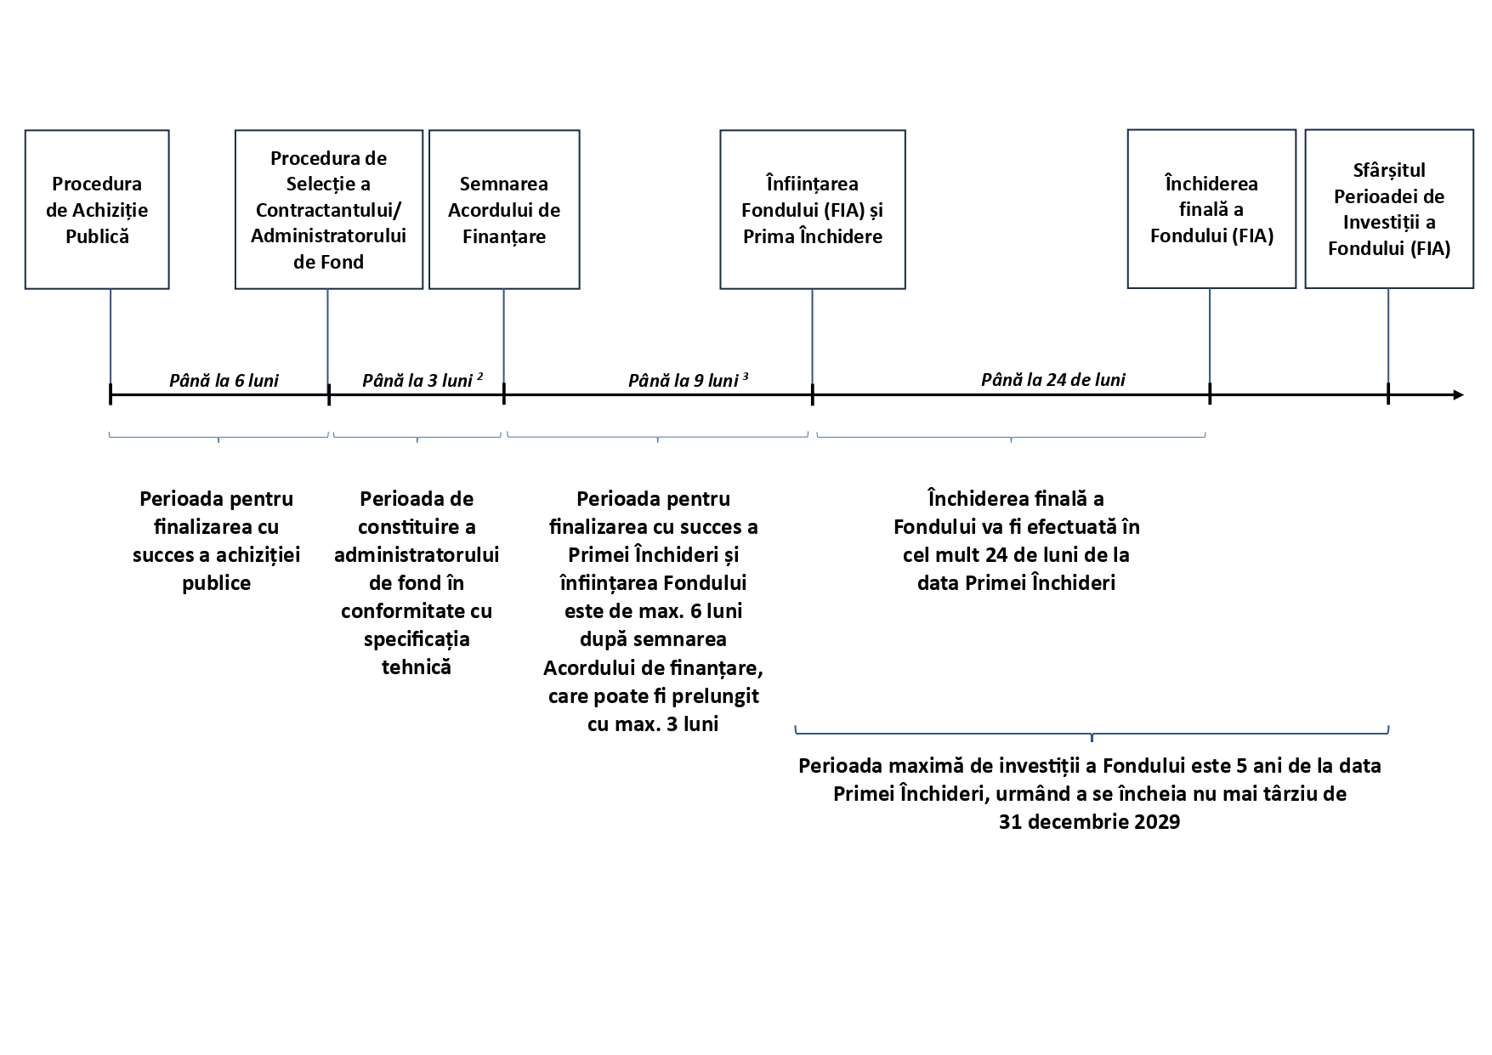
  131.E
  Fond de investiții – equity + grant

Slide 35
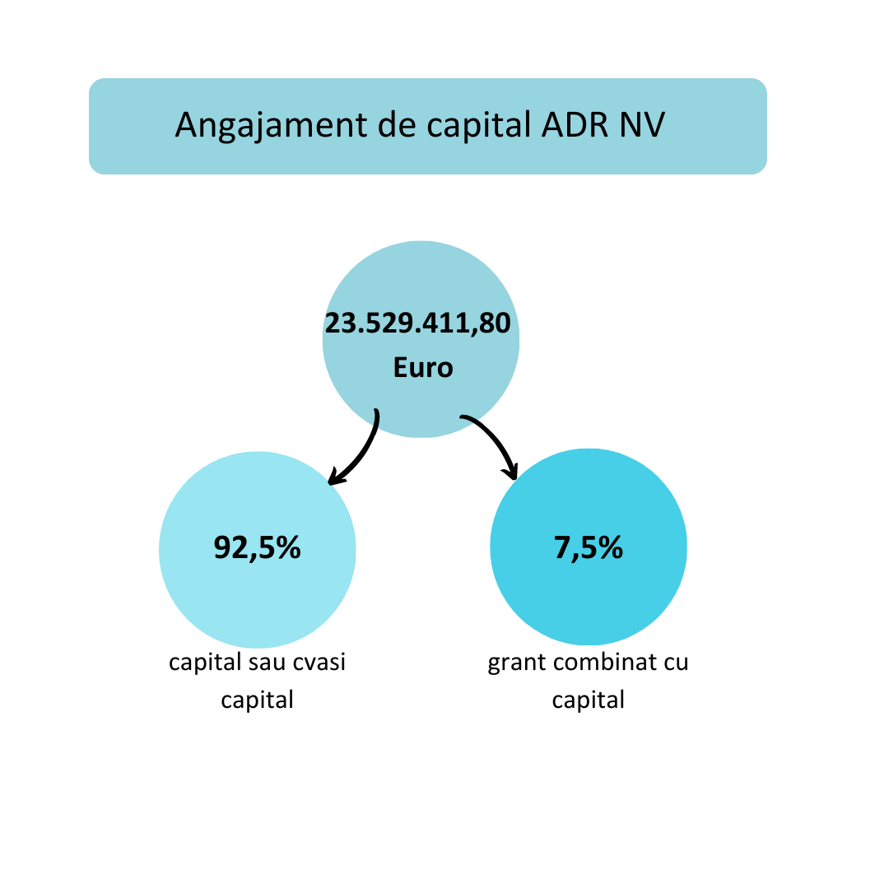
  131.E
  Fond de investiții – equity + grant
Minim 45 de start-up-uri
Minim 5 din zona de inovare/research

Slide 36
  131.E
  Fond de investiții – equity + grant
Minim 45 de start-up-uri
Domenii: Sănătate, Cosmetice și suplimente alimentare, Agro-food, Materiale noi, Tehnologii avansate de producție.
Se consideră elibile și investițiile în domeniul TIC, cu condiția ca dezvoltarea soluțiilor vizate să fie asociate cu dezvoltarea în unei soluții de tip “hard”.
Soluția hard vizează dezvoltarea și integrarea soluției de tip “soft” la nivelul unuia sau unui pachet de active tangibile care reprezintă soluția “hard”.
Minim 5 din zona de inovare/research

Slide 37
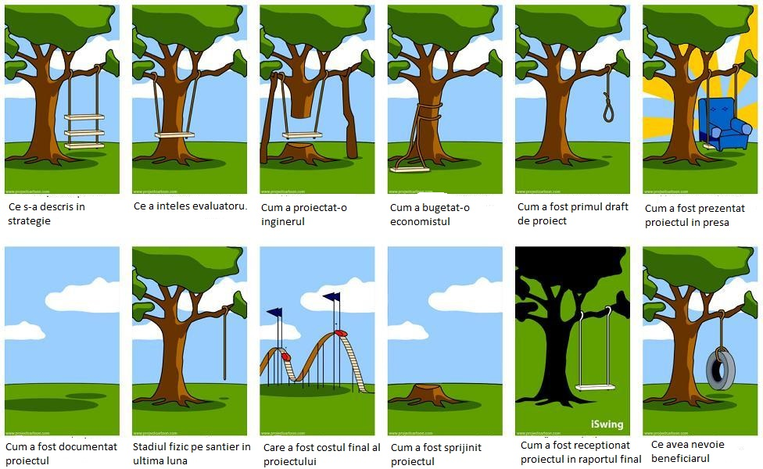

Slide 38

VĂ MULȚUMESC
Cristian Otgon
ADR Nord-Vest

